Slide 1


Slide 2

Здравствуйте, ребята! Давайте повторим то, что уже знаем.

Slide 3


Slide 4


Выпишите только слова с безударной гласной в корне, проверяемой ударением.
Закройте одну букву. Прочитайте слово. Что изменилось?
Как вы думаете, о чём мы поговорим сегодня на уроке?
Найдите тему урока на стр. 117 учебника.
Выделите в словах корень. Подберите проверочные слова.
Почему слова Анна и Алла нужно писать с двумя буквами?
Гнездо белочки было на старой сосне.
Под зелёной еловой лапой строит свой дом зайка.
Ёж укрылся листочками и заснул на всю зиму.
Анна и Алла гуляли по осеннему лесу.

Slide 5
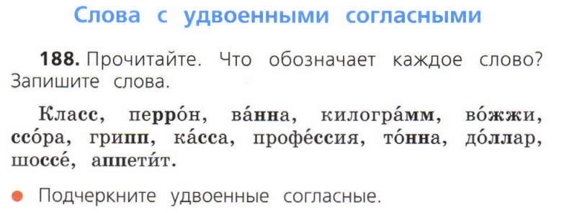
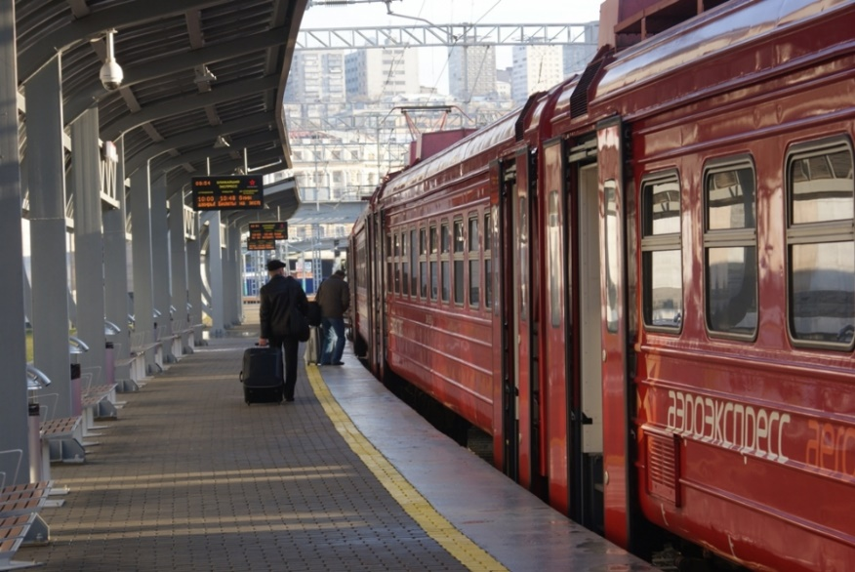
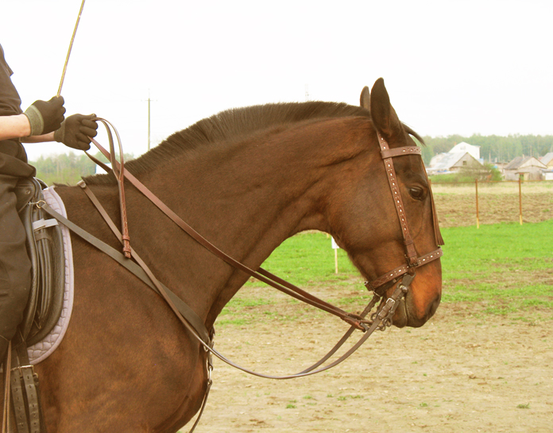
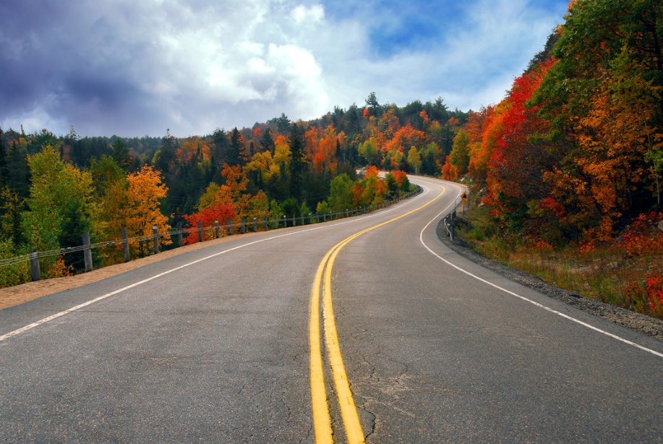

Slide 6
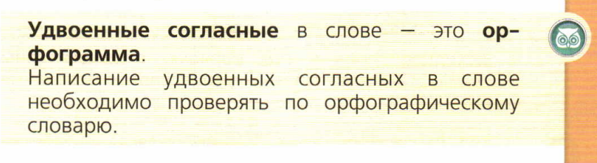


Slide 7
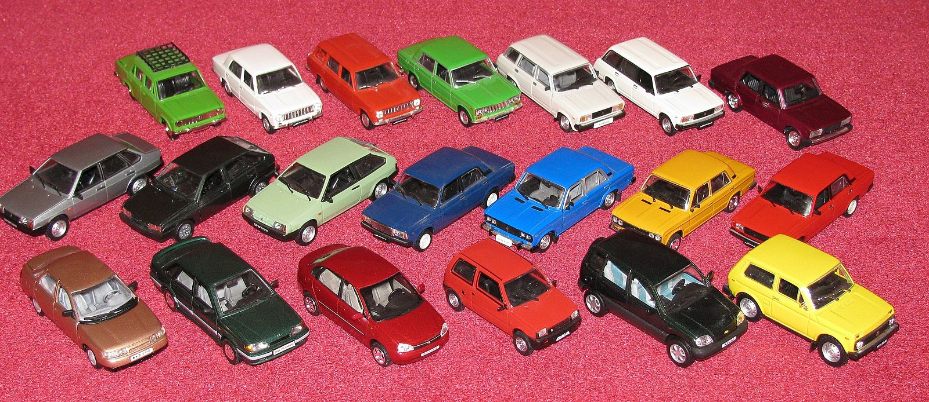
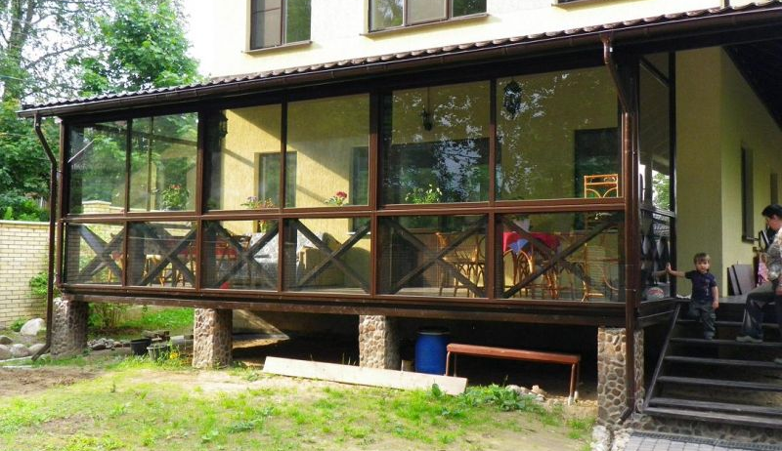
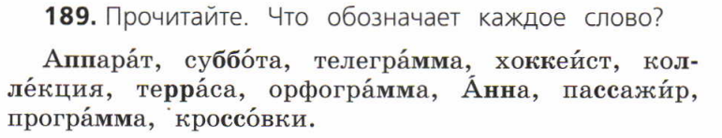

Slide 8
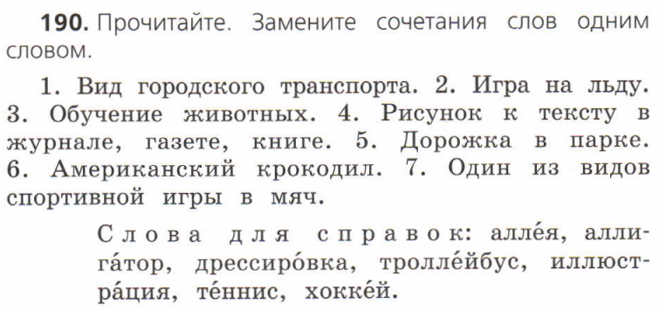


Slide 9

Составьте текст по опорным словам.
На вокзале
Суббота, экскурсия, вокзал, кассы, билеты, перрон, поезда, вагоны, группа, пассажиры.

Slide 10

Спасибо, ребята, за урок! До новых встреч!
Что показалось немного трудным?
Где можно проверить написание слов с удвоенными согласными?
Какая у нас была тема урока?
Что вам особенно понравилось на уроке?

Slide 11








Slide 12



